Slide 1


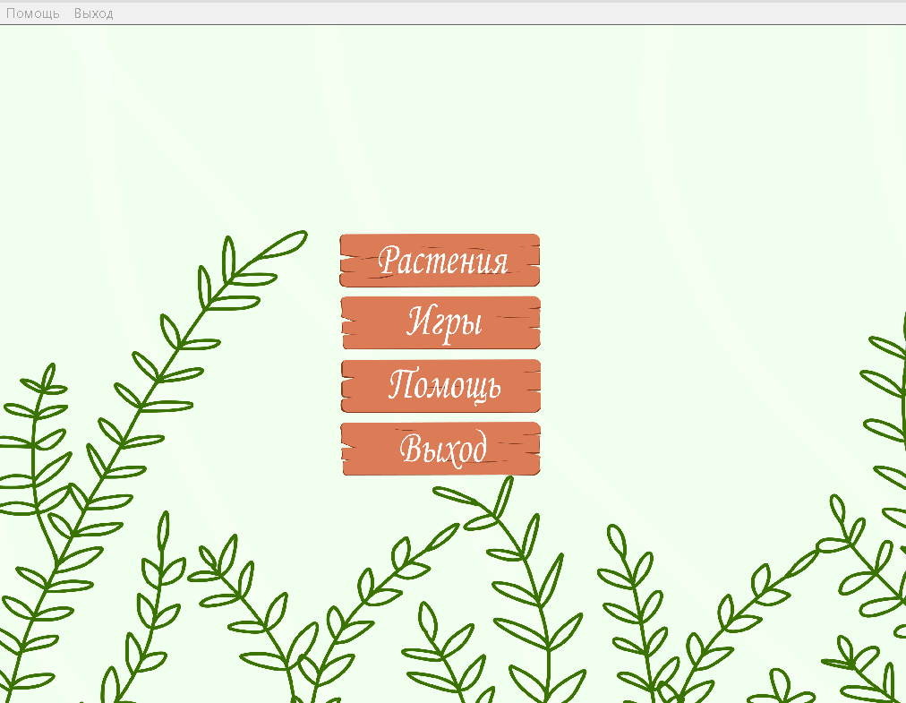

ЛЕКАРСТВЕННЫЙ САД
Меню:
Цель разработки: заключается в разработке программного продукта, который позволит массовому пользователю познакомиться с растениями, которые мы можем встретить в нашем саду и их полезными свойствами.
Разработала
Кот Ангелина Степановна,
учащаяся группы ПЗТ-40,
УО Гродненский государственный политехнический колледжа.

Slide 2
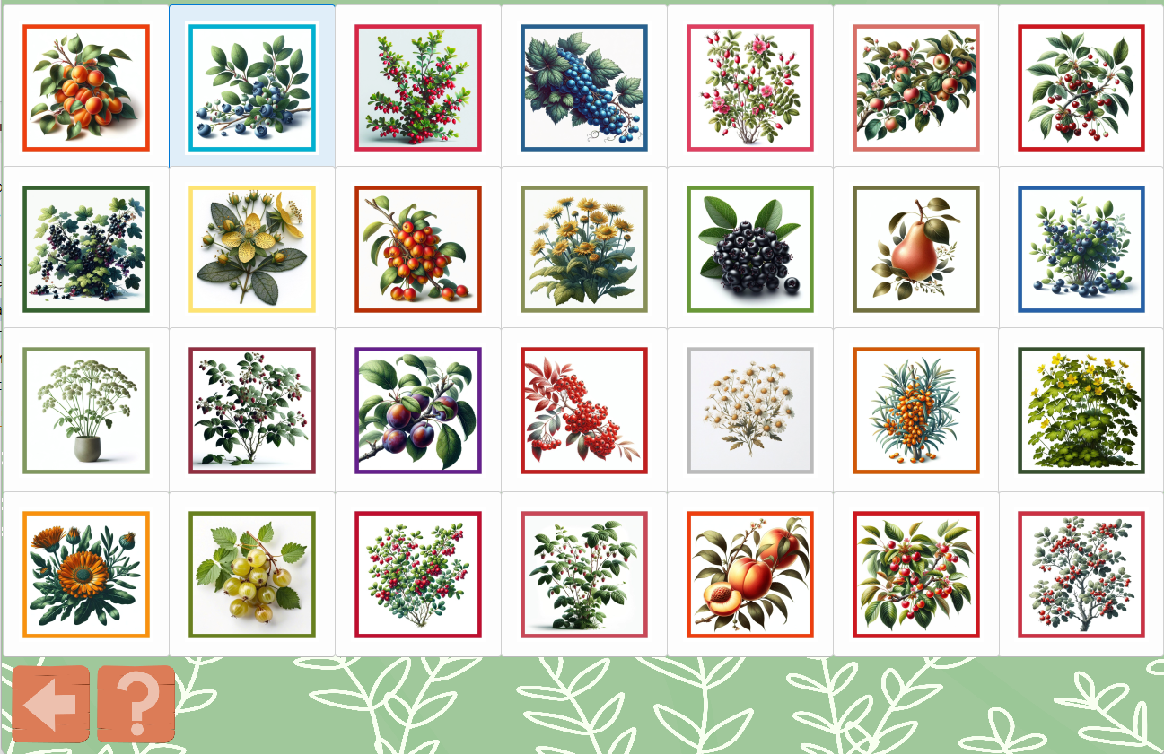
Меню:
Растения:
ЛЕКАРСТВЕННЫЙ САД
Цель разработки: заключается в разработке программного продукта, который позволит массовому пользователю познакомиться с растениями, которые мы можем встретить в нашем саду и их полезными свойствами.
Разработала
Кот Ангелина Степановна,
учащаяся группы ПЗТ-40

Slide 3
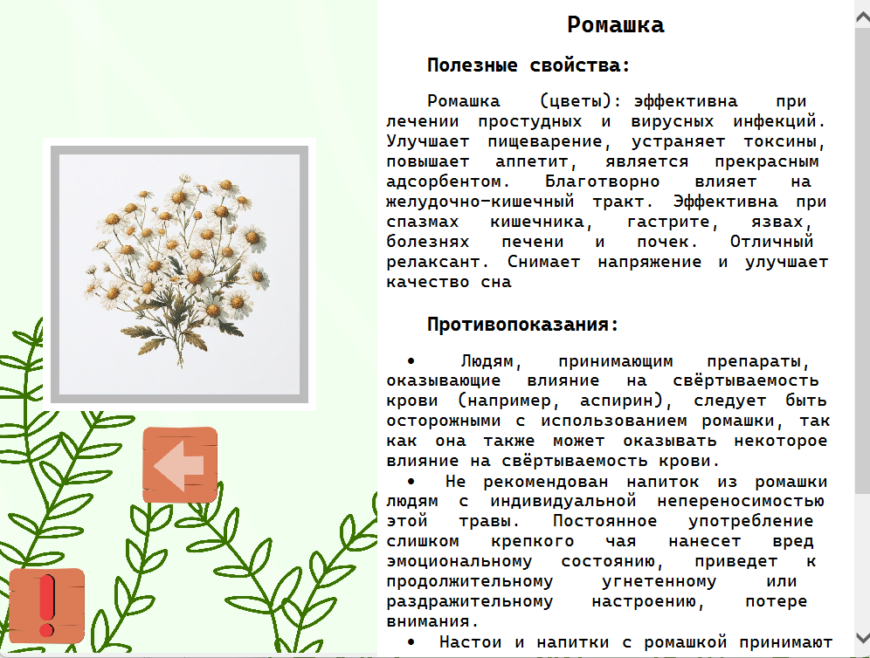
Растения:
Свойства растений:
Меню:

Slide 4

Свойства растений:
Игры:
Растения:

Slide 5
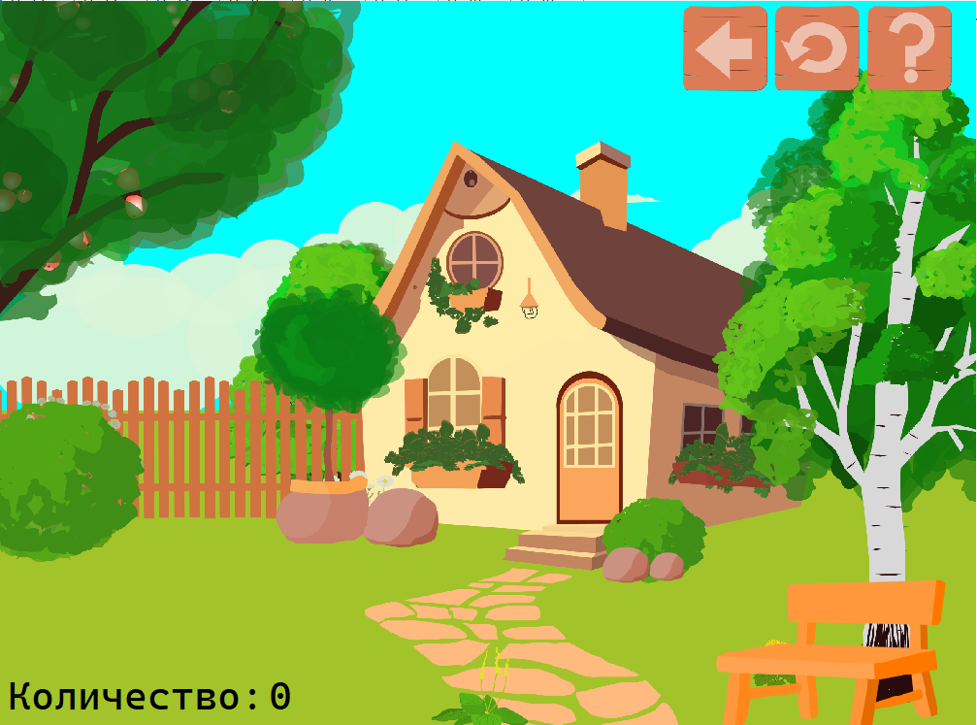
Игры:
Игра «Квест»:
Свойства растений:

Slide 6



Игра «Квест»:
Игры:
Игра «Квест»:
Для ВЫХОДА из игры воспользуйтесь кнопкой:
Для ознакомления с ПРАВИЛАМИ воспользуйтесь кнопкой:
Для ПЕРЕЗАПУСКА игры воспользуйтесь кнопкой:

Slide 7

Игра «Квест»:
Игра «Квест»:
Игра «Полёт»:
Для ВЫХОДА из игры воспользуйтесь кнопкой:
Для ознакомления с ПРАВИЛАМИ воспользуйтесь кнопкой:
Для ПЕРЕЗАПУСКА игры воспользуйтесь кнопкой:

Slide 8
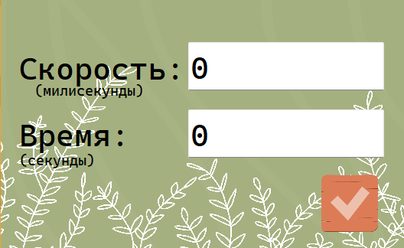
Игра «Полёт»:
Игра «Квест»:
Настройки игры «Полёт»:
Для ВЫХОДА из игры воспользуйтесь кнопкой:
Для ознакомления с ПРАВИЛАМИ воспользуйтесь кнопкой:
Для ПЕРЕЗАПУСКА игры воспользуйтесь кнопкой:

Slide 9

Настройки игры «Полёт»:
Игра «Полёт»:
Игра «Полёт»:
Для ЗАПУСКА игры воспользуйтесь кнопкой:
Для ВЫХОДА из игры воспользуйтесь кнопкой:
Для ознакомления с ПРАВИЛАМИ воспользуйтесь кнопкой:
Для ПЕРЕЗАПУСКА игры воспользуйтесь кнопкой:

Slide 10
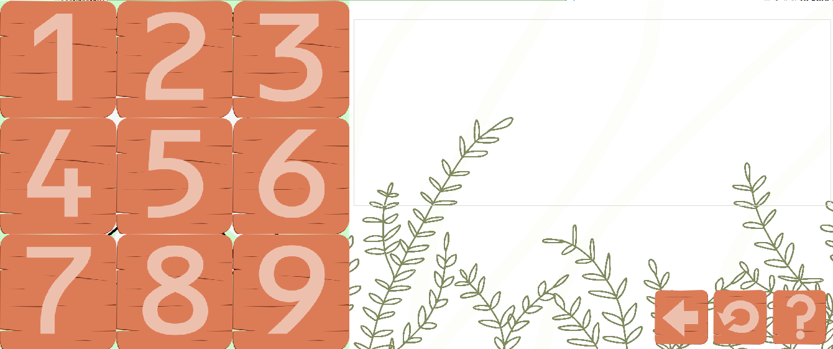
Игра «Полёт»:
Игра «Викторина»:
Настройки игры «Полёт»:
Для ЗАПУСКА игры воспользуйтесь кнопкой:
Для ВЫХОДА из игры воспользуйтесь кнопкой:
Для ознакомления с ПРАВИЛАМИ воспользуйтесь кнопкой:
Для ПЕРЕЗАПУСКА игры воспользуйтесь кнопкой:

Slide 11
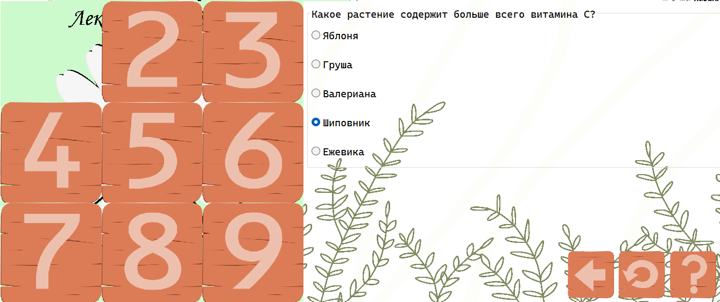
Игра «Викторина»:
Игра «Полёт»:
Для ЗАПУСКА игры воспользуйтесь кнопкой:
Для ВЫХОДА из игры воспользуйтесь кнопкой:
Для ознакомления с ПРАВИЛАМИ воспользуйтесь кнопкой:
Для ПЕРЕЗАПУСКА игры воспользуйтесь кнопкой:

Slide 12
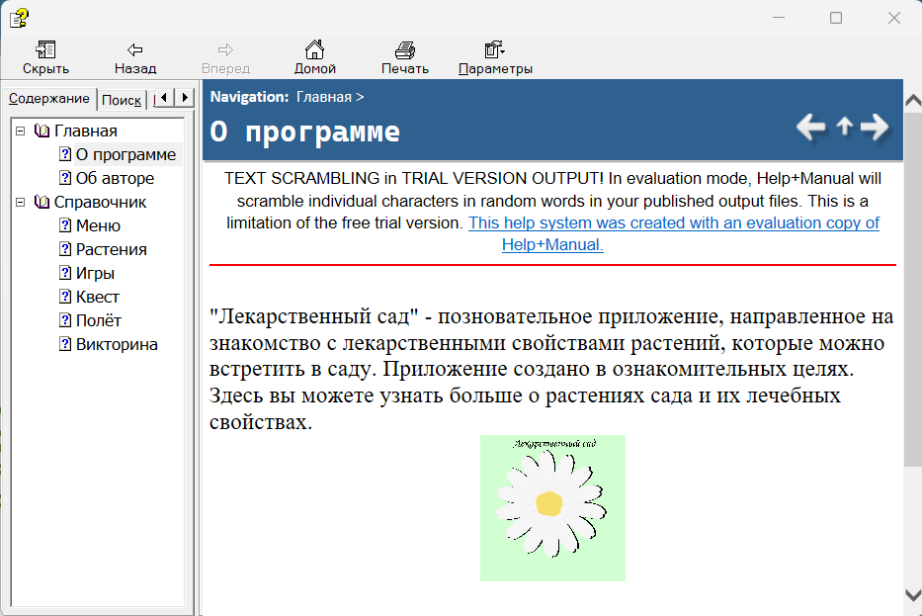
Игра «Викторина»:
Помощь:

Slide 13
Помощь:
Заключение:
Познавательное приложение «Лекарственный сад» - это действительно ценный помощник для всех, кто хочет познакомиться с миром лекарственных растений и применять их целебные свойства.

Slide 14
Заключение:
Помощь:
Познавательное приложение «Лекарственный сад» - это действительно ценный помощник для всех, кто хочет познакомиться с миром лекарственных растений и применять их целебные свойства.

